Slide 1
La alianza entre el BID y el IMSS para mejorar las interacciones entre maestras y niño/as en guarderías
Reunión
Parentalidad/cuidados, balance familia trabajo y políticas familiares
Ana Bernal Stuart
División de Protección Social y Salud, Banco Interamericano de Desarrollo
Ciudad de México, 25 de enero de 2024

Slide 2
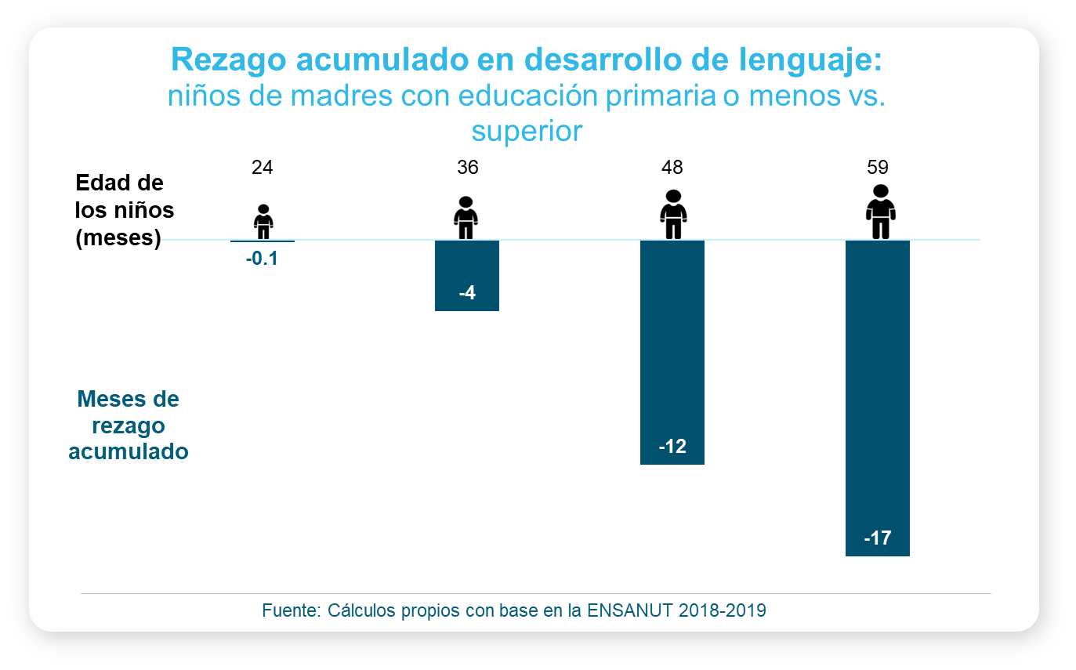
Beneficios centros de cuidado infantil
Altas ganancias económicas, en especial para niños y niñas en hogares de alta vulnerabilidad económica y social.
Mejora las habilidades cognitivas y socioemocionales de los niños y niñas, lo que a su vez se relaciona con mejores probabilidades de éxito en su trayectoria educativa y laboral.
Mayor participación laboral de las mujeres, lo que redunda en menores niveles de pobreza.
Potencial igualador
Diagnóstico y Brechas de Evidencia sobre Cuidado Infantil. Unicef y Coneval. Diagnóstico y brechas de evidencia sobre cuidado infantil .pdf (unicef.org)
Notes:
Ambos objetivos son fundamentales, ya que rompen la transmisión intergeneracional de la pobreza.

Slide 3

BARCO
TROMPETA
BOSQUE
MEDIR
CODO
JAULA
CANGURO
ACCIDENTE
ABEJA
RÍO
CUELLO
AMBULANCIA
ÁGUILA
VELA
FLECHA
PINTOR
MALETERO
UNIFORME
QUEBRADO
MÚSICO
PELAR
MUEBLES
VACíO
HORA
BEBIDA
LÁMPARA
BALLENA
ACARICIAR
CULEBRA
RODILLA
LíQUIDO
LEER
VACA
CONSTRUCCIÓN

Slide 4
Cobertura centros de cuidado infantil México (1/2)
Alrededor de 12 millones niños y niñas 0-5 años.
Centros de cuidado infantil: 0- 5 años (IMSS 43 días a 4 años)
Cobertura baja (y regresiva)
7.1% 0-35 meses asistieron en 2022
  En varios países de la región observamos que alrededor del 40% asisten
62.4% 36-59 meses asistieron en 2022 (incluye dos años de preescolar)
Causas de la baja cobertura:
  Cierre de Estancias Infantiles en 2019
    Madres no derechohabientes
    En 2017 atendían a 312,000 menores
  Disrupciones tras COVID
  Pobre focalización: segmentación de centros por condición laboral de los padres
Indicadores SIPI Early Institute Indicador - Sistema de Indicadores (earlyinstitute.org)

Slide 5
Cobertura centros de cuidado infantil México 2/2)
Pobre focalización- regresivo
60% de familias usuarias pertenecen al quintil más rico de la distribución de riqueza del país.
2.3% de niñas y niños de mamás con educación primaria o menos asisten a un centro vs. 10.5% de aquellos de mamás con educación media superior.
Fuente: Cálculos propios con base: BID Rubio-Codina, Parra, Jensen y Aguilar (2021) y ENSANUT (2018).

Slide 6
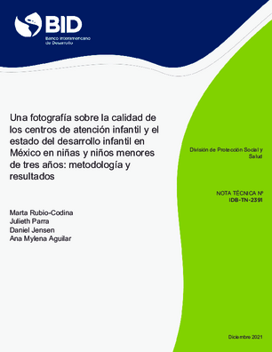
Calidad centros de cuidado infantil
Calidad de estructura: elementos asociados a las condiciones físicas de la infraestructura, el equipamiento, y el material con el que cuentan.
Calidad de procesos/interacciones: elementos que generan interacciones cálidas, receptivas, ricas en lenguaje y consistentes entre el agente educativo y la niña o niño.
  La calidad de procesos es un elemento crítico para la promoción
  del desarrollo cognitivo, del lenguaje y socioemocional.
Estudio BID 2018-2020 (IMSS, ISSSTE, SNDIF y SEP)
  Muestra representativa a nivel nacional
  245 centros, 426 aulas y 2.115 niñas y niños usuarios y sus hogares
  Escala CLASS (Class Assesment Scoring System)
    Puntaje 1-7
Una fotografía sobre la calidad de los centros de atención infantil y el estado del desarrollo infantil en México en niñas y niños menores de tres años: metodología y resultados (iadb.org)
Notes:
Un diagnóstico representativo a nivel nacional realizado a los principales prestadores de centros de cuidado infantil públicos (IMSS, ISSSTE, SNDIF y SEP) para menores entre 0 y 3 años reveló que los estándares de calidad estructural son altos en México. Sin embargo, también evidenció grandes áreas de oportunidad en la calidad de procesos y en los esfuerzos de focalización a poblaciones vulnerables. Usando la escala CLASS-Toddler (Class Assessment Scoring System) para medir calidad de procesos (puntaje 1-7), se encontró que los prestadores mexicanos obtuvieron una calificación promedio en el rango medio bajo: 4.2 en apoyo conductual y emocional (vs. 5.1 en Argentina) y 1.8 en apoyo motivador para el aprendizaje (vs. 2.5 en Argentina).

Slide 7
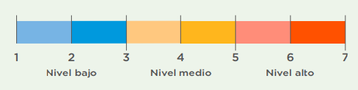
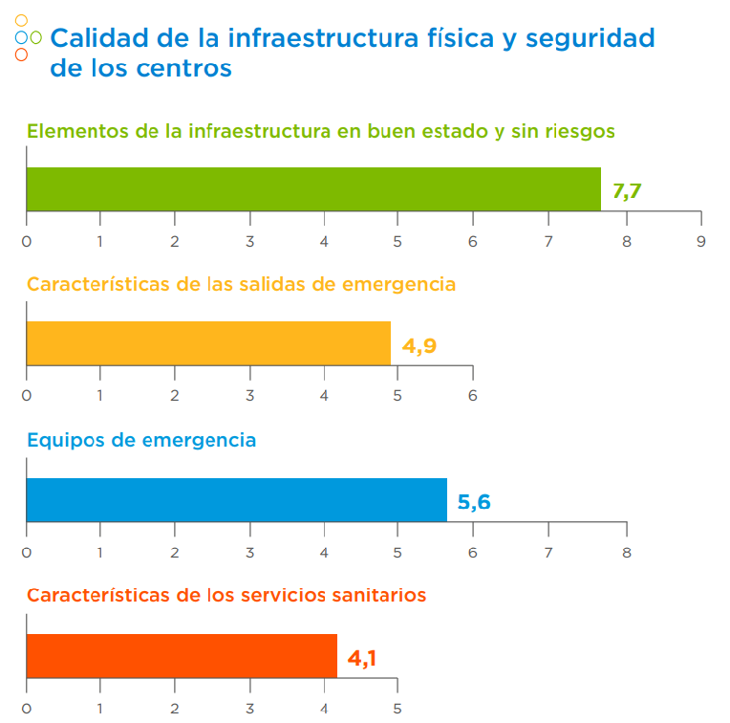
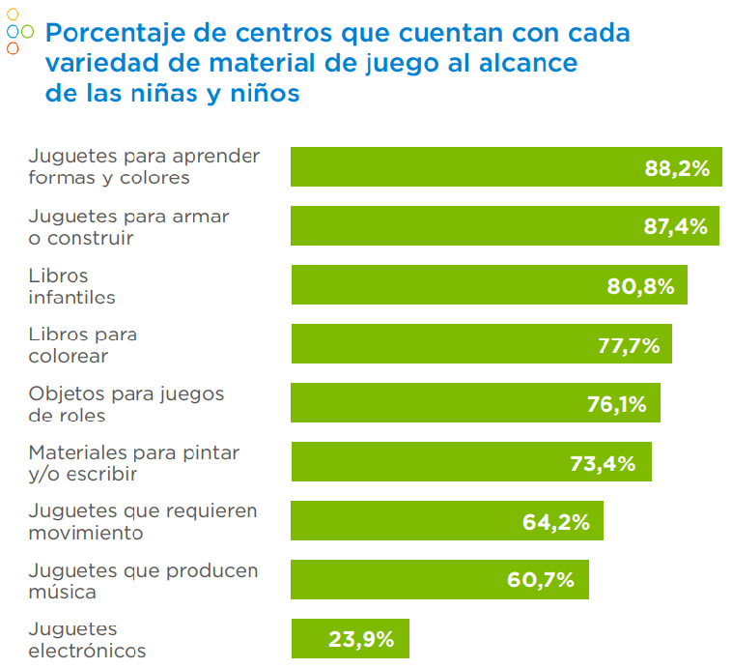
Calidad de estructura: puntajes altos
Niveles de calidad
(2019)
Fuente: BID Rubio-Codina, Parra, Jensen y Aguilar (2021).
Fuente: Rubio-Codina, Parra, Jensen y Aguilar (2021).
Notes:
﻿Calidad estructural: ﻿Se refiere a las condiciones físicas de la infraestructura del centro, equipamiento y material disponible, coeficientes de atención, organización de las rutinas y actividades, cualificaciones del agente educativo, entre otros aspectos o recursos que facilitan o dificultan las interacciones.
En 2019, diagnóstico con representatividad nacional y por prestador público encontró niveles de calidad estructural altos, con espacios físicos seguros y en buen estado.
Las niñas y niños tienen acceso a materiales y actividades de juego adecuados para su edad

Slide 8
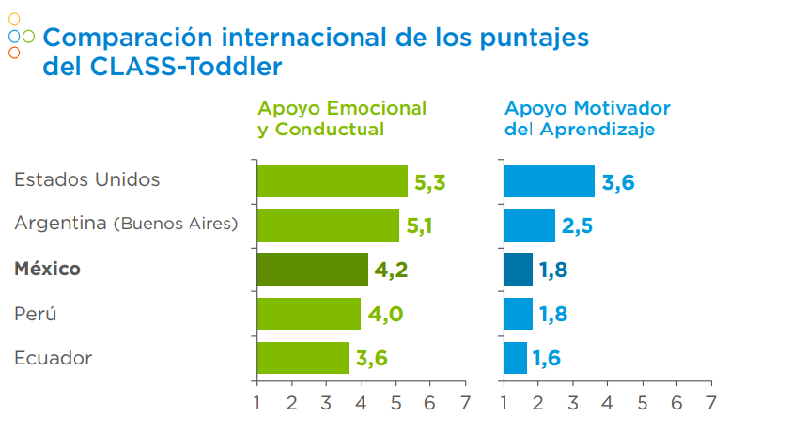
Calidad de procesos/interacciones: puntajes medios-bajos
Niveles de calidad
Fuente: Rubio-Codina, Parra, Jensen y Aguilar (2021).
Notes:
Calidad de procesos: ﻿Se refiere a la naturaleza y frecuencia de las interacciones entre el agente educativo y el niño en el centro. Las interacciones efectivas y de calidad son cálidas, receptivas, consistentes y ricas en lenguaje y estímulos. Son un elemento crítico para la promoción del desarrollo infantil.
La calidad en México no homogénea en todos los centros.

Slide 9
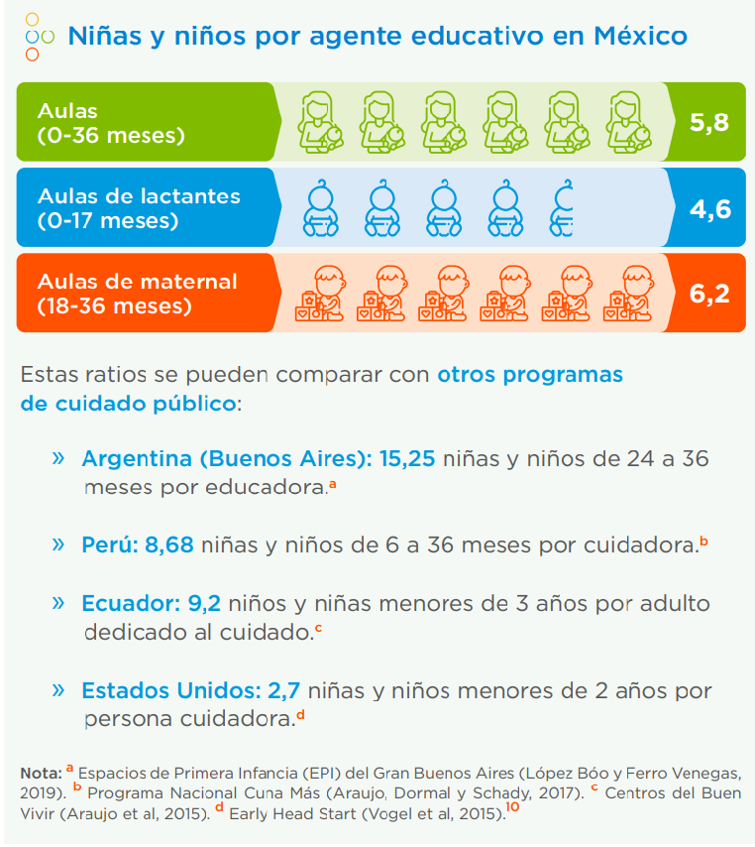
La razón de personal: niñas y niños es más alta en México que en otros países
Fuente: Rubio-Codina, Parra, Jensen y Aguilar (2021).
Notes:
Salones con más personal, sin embargo no impacto en mayor calidad.

Slide 10

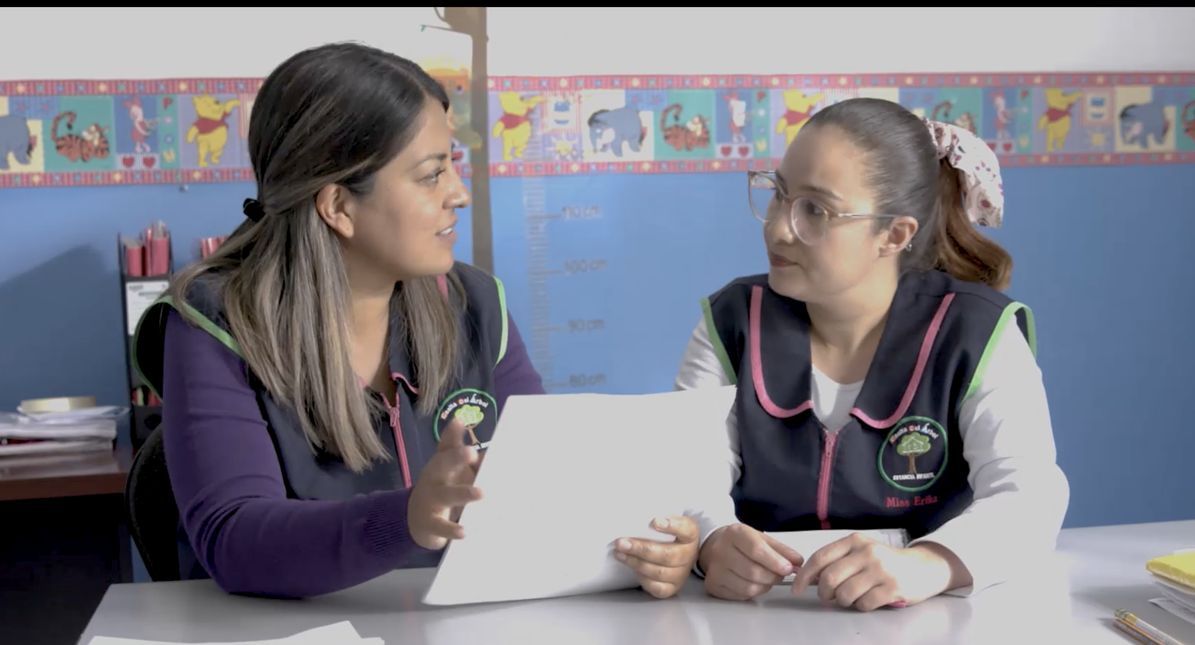

Fortalecer habilidades en maestras vía mentorías (acompañamiento continuo, ‘en servicio’) para promover la calidad de las interacciones en guarderías IMSS.
12 prácticas priorizadas
Notes:
Pilotaje, evaluación y ajuste de la estrategia en 3 ciclos iterativos de evaluaciones rápidas y ajuste del diseño del programa (febrero - julio 2022)
Proceso, a dónde vamos?
3r slide: Etaps
Pilotaje
desarrollo caja de herramientas
implementar el programa de formaci[on / DEI, implementación
Hacia donde vamos?ENAPI
Hablar de las prácticas priorizadas
Pantallazos de videos

Slide 11
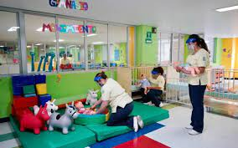
Guarderías IMSS
A partir del cierre de Estancias Infantiles (2019), el Instituto Mexicano del Seguro Social (IMSS) es el principal prestador de servicios de cuidado infantil.
174,540 niñas y niños (43 días a 4 años).
A partir del 2021, para hijos de padres y madres trabajadoras del IMSS. Antes solo para madres.
  30% hijos son de padres trabajadores (2023).
1,323 guarderías en todo el país.
Pedagogía, Alimentación, Fomento a la Salud.
Lunes a Viernes. Horario 9 horas.
Alta rotación laboral, salarios bajos.

Slide 12
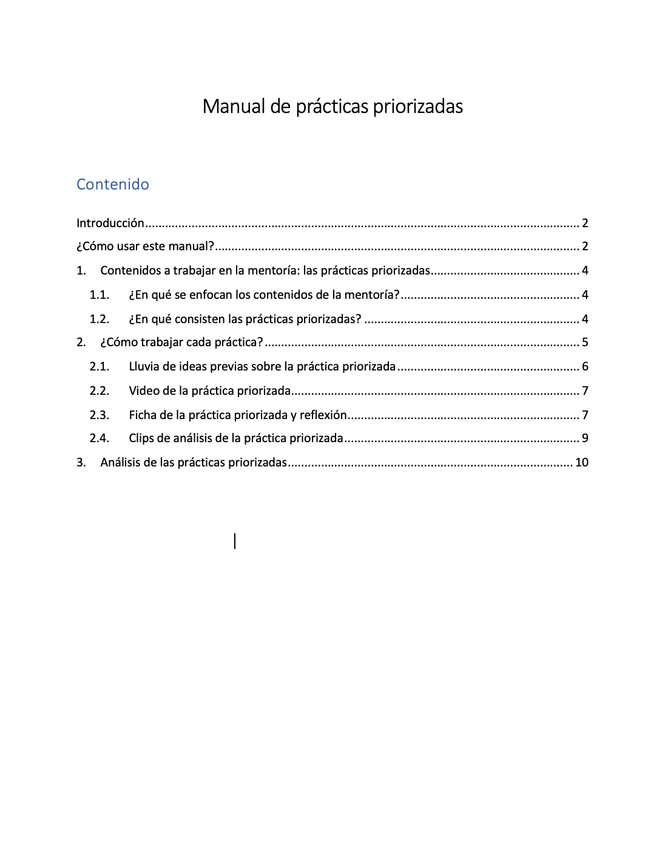

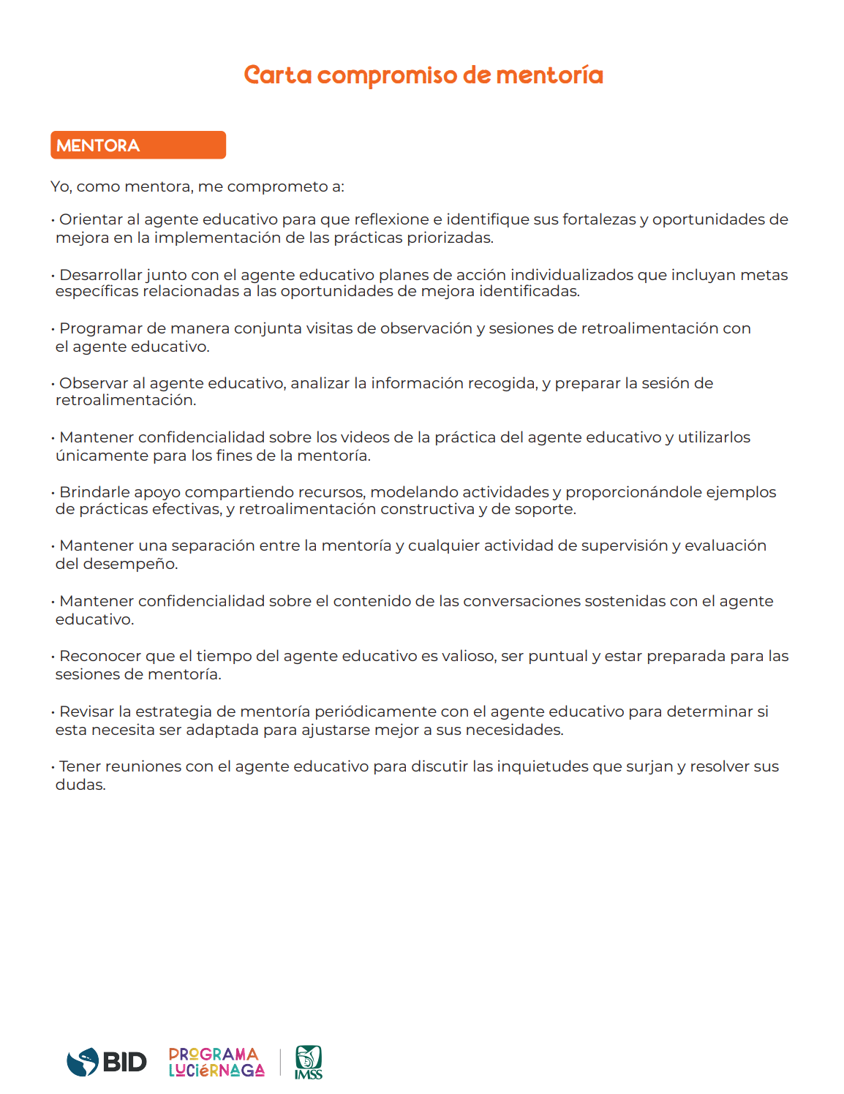
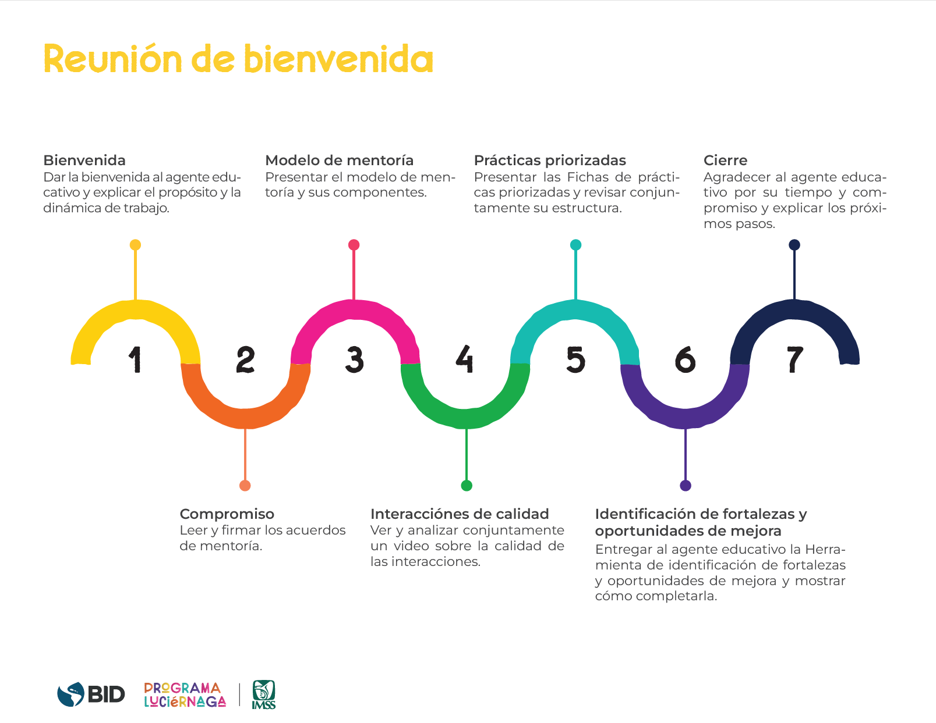
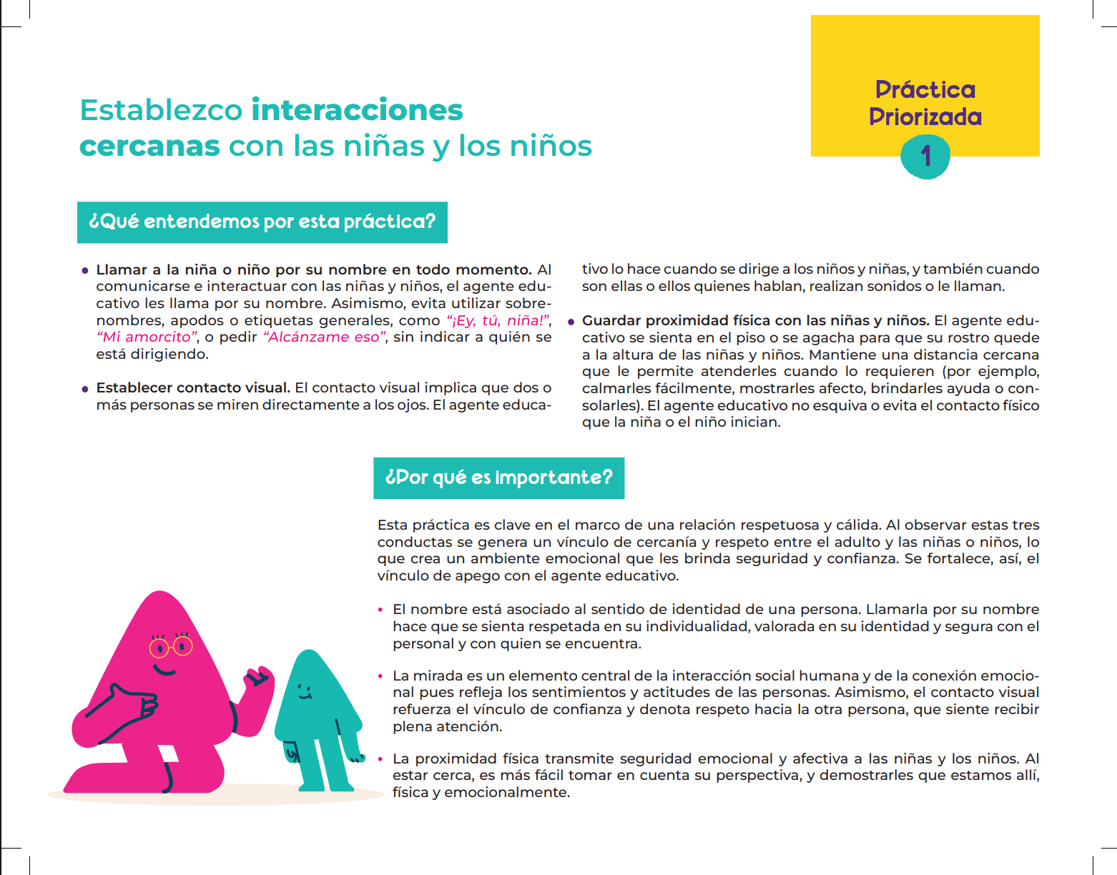
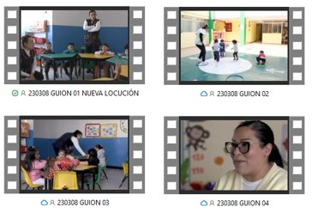
Caja de Herramientas
Formación: recursos para agentes educativos, mentoras, facilitadoras
Evaluación y monitoreo constante para la mejora
Con una videoteca
  12 videos sobre prácticas priorizadas
  7 videos sobre el proceso de mentorías
  3 videos testimoniales
  24 clips de análisis
Manual de mentoría
Otros documentos y anexos
Manual y fichas de
prácticas priorizadas
Notes:
Decir aquí cuáles son las 12 prácticas priorizadas

Slide 13
12 Prácticas Priorizadas
Bloque 1 | Bloque 2 | Bloque 3 | Bloque 4
1. Llamo a cada niño/a por su nombre, establezco contacto visual al interactuar con ellos/as, y guardo proximidad física con los niños/as. | 4. Advierto, identifico y sigo las señales que dan los niños/as a través de indicios verbales y no verbales. | 7. Cuando los niños/as muestran molestia o enojo me acerco a ellos/as de manera afectuosa y amable, buscando entender qué sucedió, reconfortarlos, y redirigir su atención. | 10. Brindo el nivel de ayuda necesario para que los niños/as puedan completar una actividad por sí mismo/a.
2. Aviso a los niños/as sobre lo que voy a hacer y les describo las acciones que estoy llevando a cabo | 5. Reconozco y felicito los esfuerzos y logros de los niños/as con acciones y comentarios específicos. | 8. Respondo verbalmente a las vocalizaciones, verbalizaciones, o comentarios de los niños/as, repitiendo y ampliando sus intentos de comunicación utilizando una amplia variedad de palabras. | 11. Amplío la experiencia de aprendizaje de los niños/as planteándoles nuevos retos
Estoy constantemente atenta a todo el grupo de niños/as, incluso mientras atiendo o juego con otro/a niño/a o un grupo pequeño. | 6. Ofrezco a los niños/as opciones, les permito elegir e incorporo sus ideas a las actividades. | 9. Hago preguntas abiertas a los niños/as sobre lo que están haciendo, estableciendo conversaciones de ida y vuelta. | 12. Me involucro en el juego y actividades de los niños/as siguiendo su liderazgo para promover la exploración y expandir sus aprendizajes

Slide 15
Desarrollo de Luciérnaga
Etapa 2
ene - jul 2022
Etapa 4
2024
  Prototipado, pilotaje, evaluación y ajuste de la estrategia en 3 ciclos rápidos e iterativos en 16 guarderías
Implementación y evaluación propuesta en guarderías prestación directa e indirecta
Etapa 1
ago - dic 2021
Etapa 3
ago 2022 - dic 2023
Implementación en 40 guarderías del IMSS; evaluación de procesos e impacto.
Estrategia de implementación en guarderías de prestación directa en definición.
  Conceptualización de la estrategia
Desarrollo de materiales e identificación de estrategias para el escalamiento

Slide 16
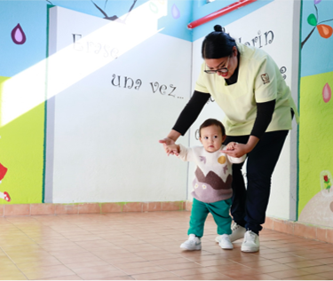
Luciérnaga: futuro
Bien público.
Modelo de calidad que se puede replicar en otros centros dentro y fuera de México.
  Propuestas de apertura de nuevos centros de cuidado infantil para hogares más vulnerables (madres trabajadoras sin seguridad social) en México.
Escalables, sostenibles, auto-evaluación.
Modelo que da cabida a nuevos temas.

Slide 17
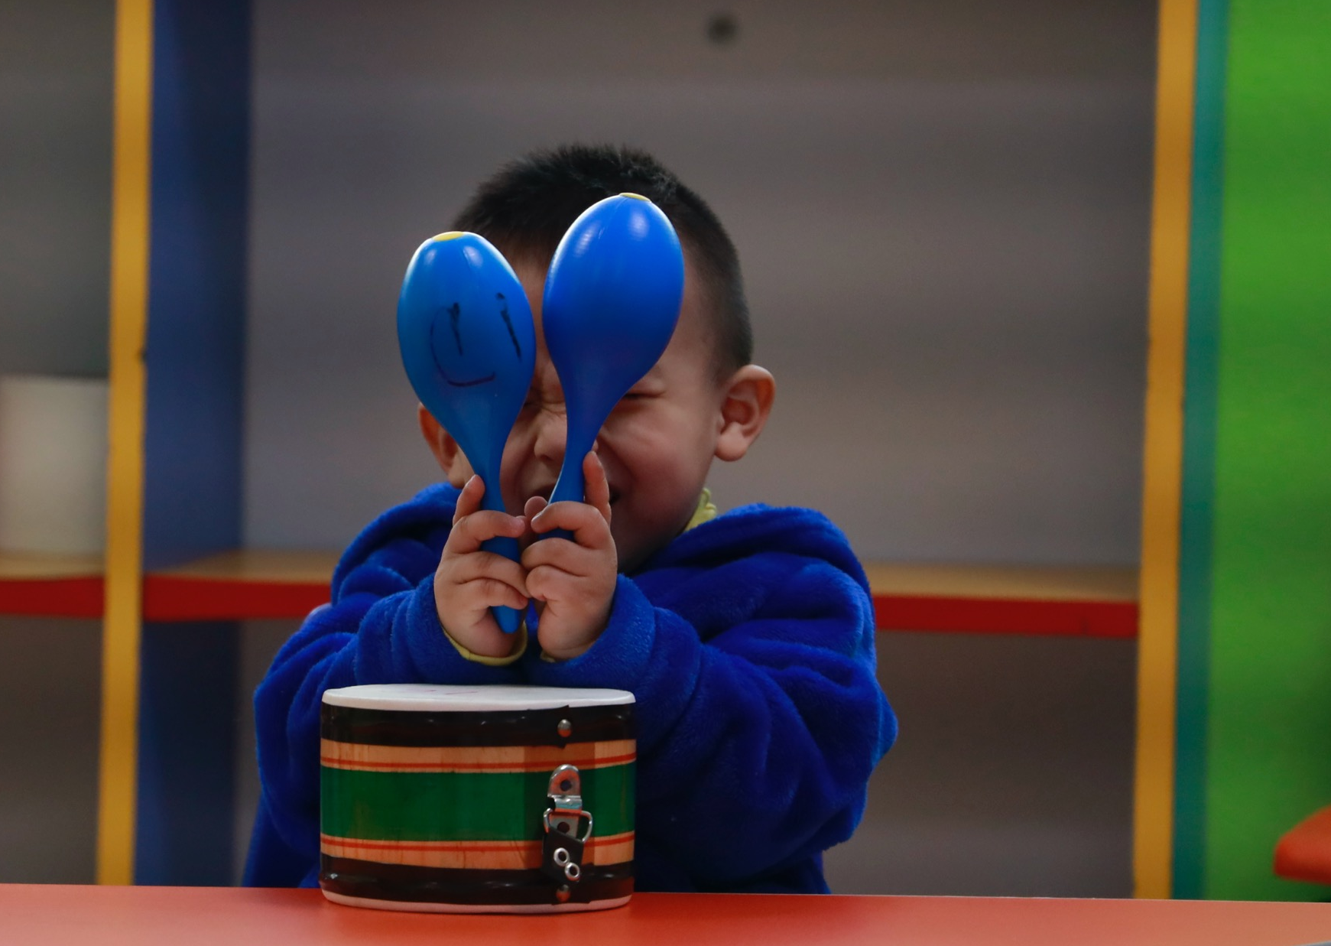

¡Muchas gracias!
Referencias:
﻿CONEVAL y UNICEF. Diagnóstico y mapeo de evidencia sobre cuidado infantil: CONEVAL, 2022.
Rubio-Codina, Parra, Jensen y Aguilar. Una fotografía sobre la calidad de los centros de atención infantil y el estado del desarrollo infantil en México. BID. 2021.
﻿Shamah-Levy, Romero-Martínez y otros. Encuesta Nacional de Salud y Nutrición 2021 sobre Covid-19. Resultados nacionales. Cuernavaca, México:Instituto Nacional de Salud Pública, 2022.
﻿Shamah-Levy, Vielma-Orozco y otros. Encuesta Nacional de Salud y Nutrición 2018-19: Resultados Nacionales. Cuernavaca, México: Instituto Nacional de Salud Pública, 2020.
Vázquez-Salas, Villalobos y otros. Desarrollo infantil temprano, sus determinantes y disciplina en la niñez mexicana: Ensanut 2022. Salud Pública Mex. 2023; 65(supl I):S45-254.
Sitio web
Blog
BID
Primeros Pasos

